Slide 1
De la « Grande Escole » aux Ecoles latines (1416-1794)
Par Jean-Pierre Ducastelle

Slide 2
Ath de 1166 en 1668

Slide 6
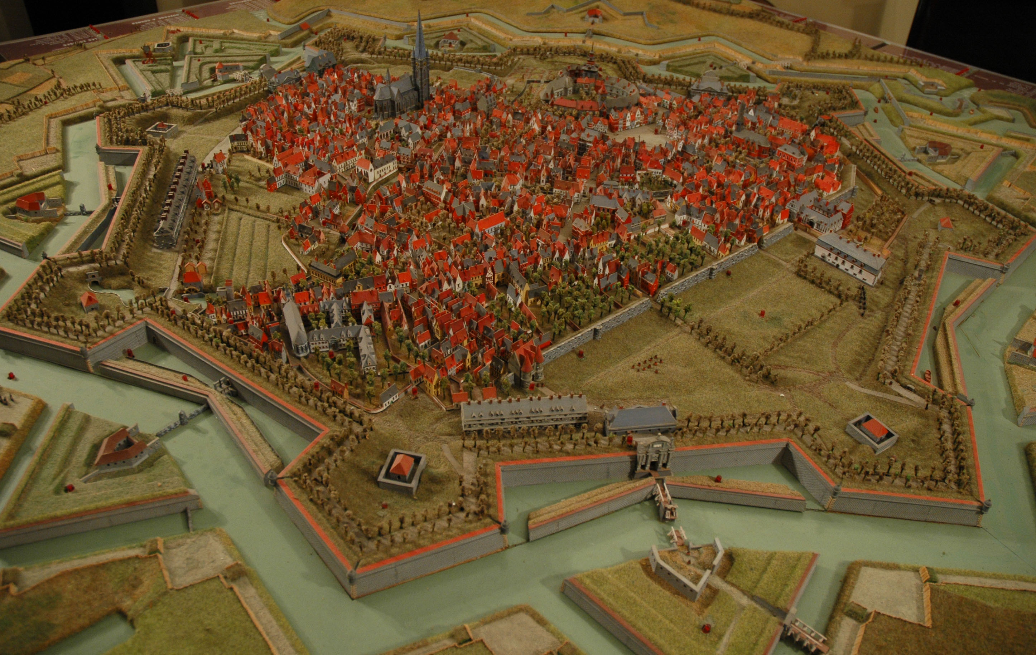

Slide 9
Le Collège au 19e siècle par Henri Hanneton (1877)

Slide 10
Façade du Collège par Jean-Baptiste Mottrie (1879)
Notes:
1

Slide 11
Façade Athénée Royal- Jean-Baptiste Mottrie 1877

Slide 12
Essai de restitution Maxime Hélin

Slide 16
L’Ecole latine au 17e siècle-Jean Zuallart (1610)

Slide 17
Les Ecoles Latines au 18e siècle – Gilles-Joseph De Boussu (1750)

Slide 18
Le Régent : Jacques-François Lanne (1703-1730)

Slide 19
Horaire des Ecoles Latines(17e siècle)

Slide 20
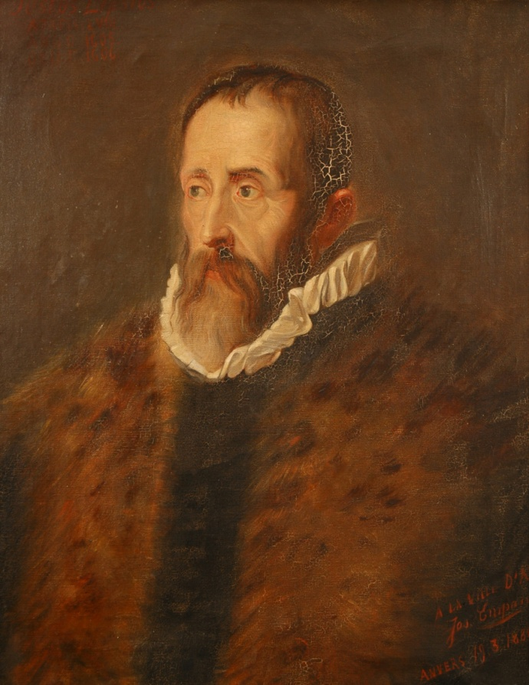
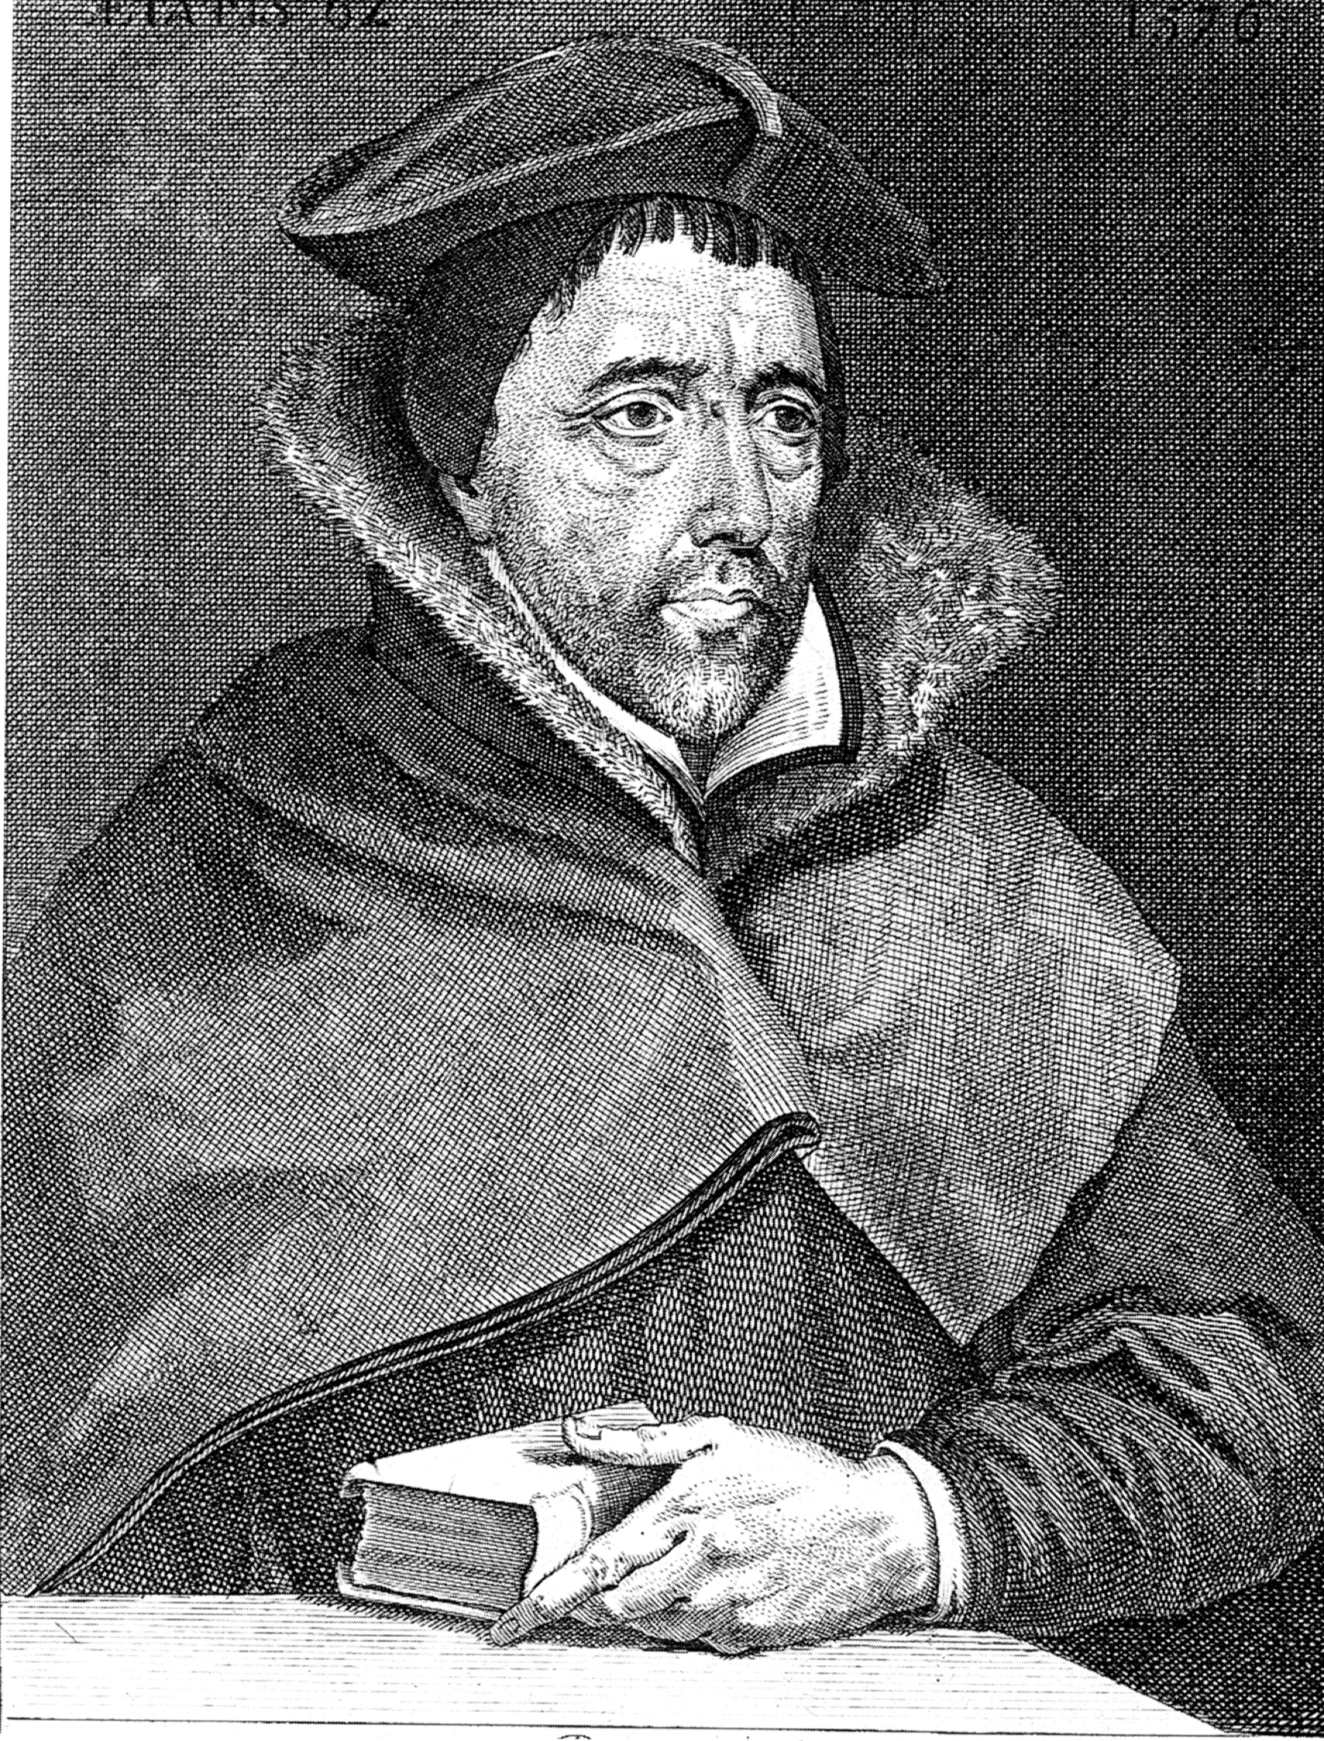
Les Anciens Elèves
Juste Lipse Michel De Bay (1547-1606) (1513-1589) -

Slide 21
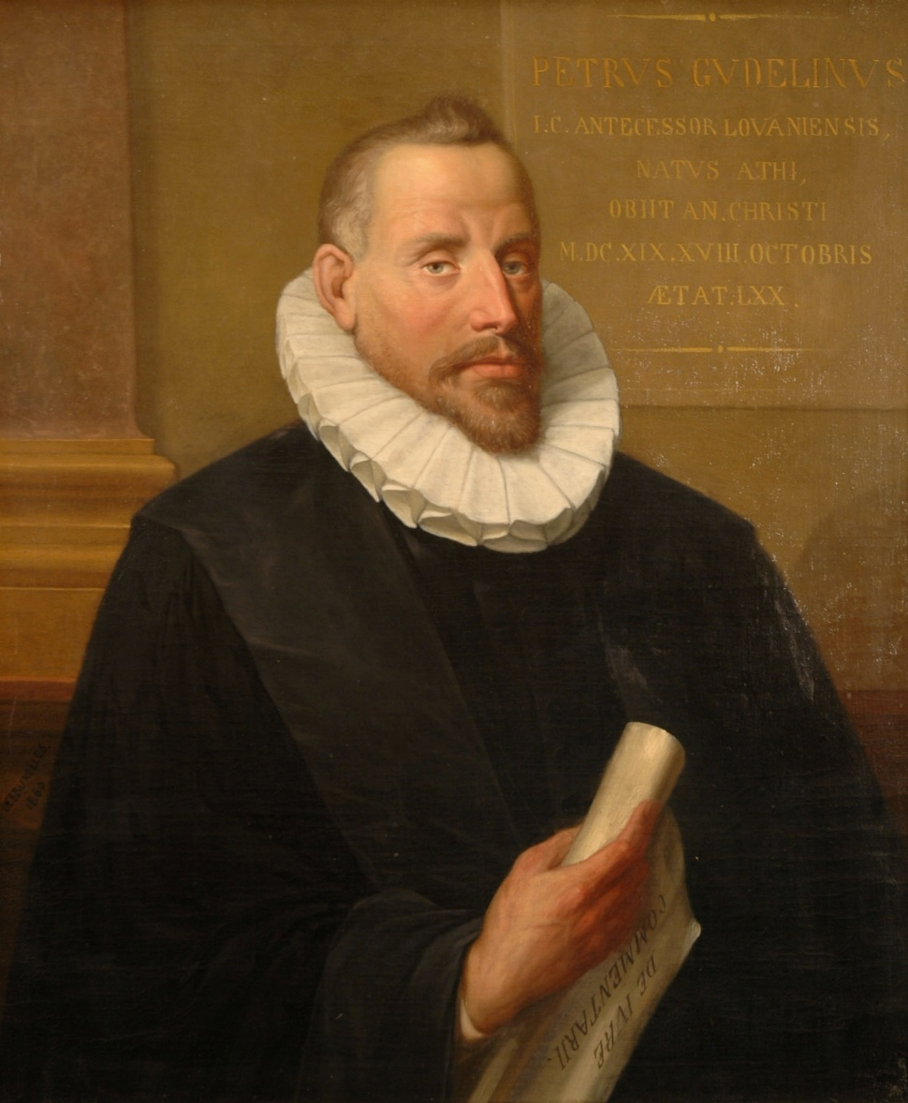
Goudelin Pierre (1550-1619)

Slide 22
Taisnier Jean (1508- après 1585?)

Slide 23
Christian Beck (1820-1877)

Slide 24
Delescluse Jean-Baptiste (1803-1861)

Slide 25
Wincqz Félicien (1824-1862)

Slide 26
Ouverleaux Toussaint (1803-1883)

Slide 27
Maquin Léon (préfet de 1878 à 1896)

